Slide 1
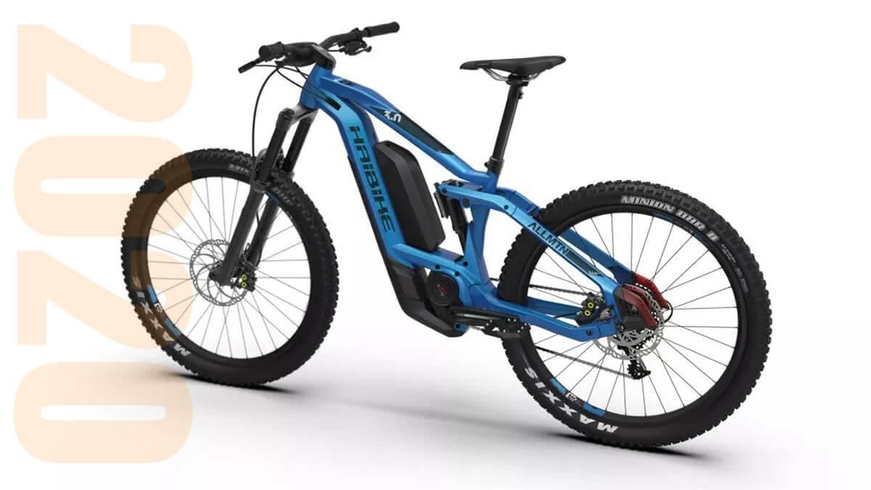
BICIKL-MOJE PROMETNO SREDSTVO
Notes:
BICIKL-MOJE PROMETNO SREDSTVO

Slide 2


PROMETNI ZNAKOVI

Slide 3
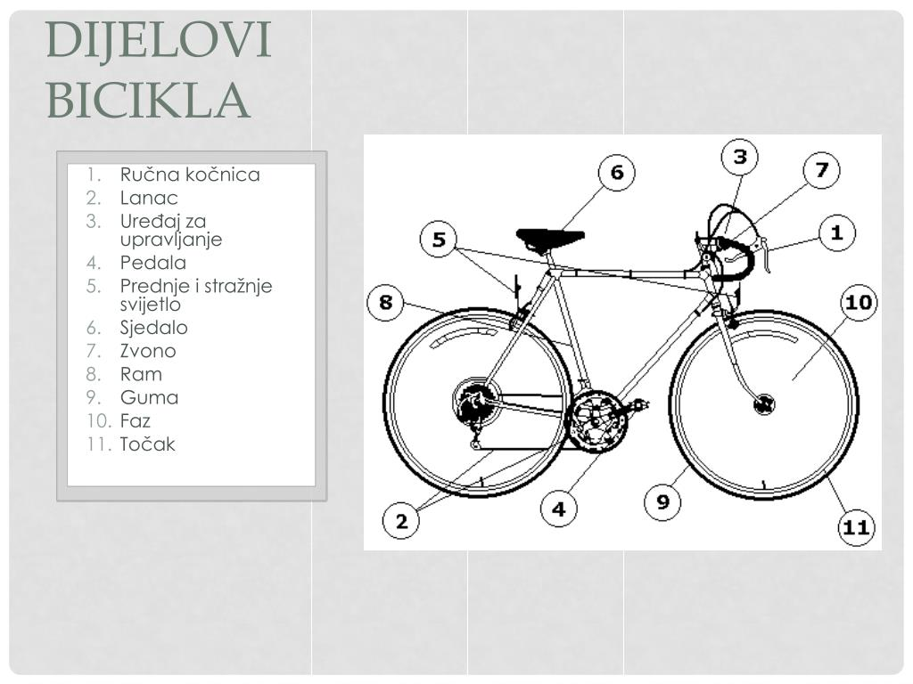
DIJELOVI BICIKLA

Slide 4
ŠTO JE BICIKL ?
BICIKL JE SREDSTVO KOJE KORISTE ODRASLI I DJECA
BICIKL VOZIMO PO BICIKLISTIČKOJ STAZI
U VOŽNJI TREBAMO BITI OPREZNI I POZNAVATI PROMETNE ZNAKOVE

Slide 5
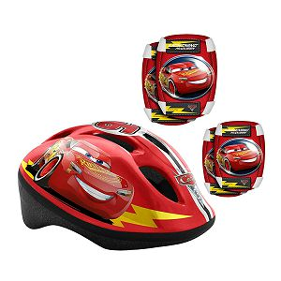
ZAŠTITNA OPREMA NA BICIKLU

Slide 6
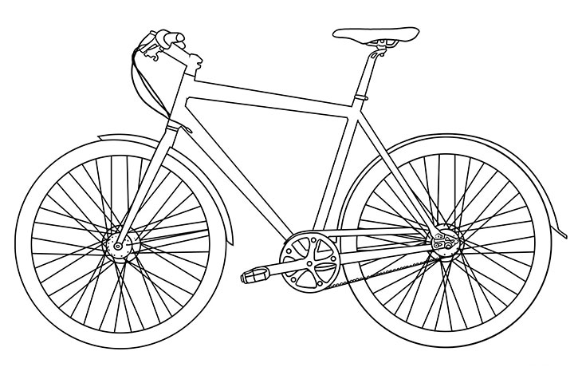
NACRTAJ BICIKL

Slide 7
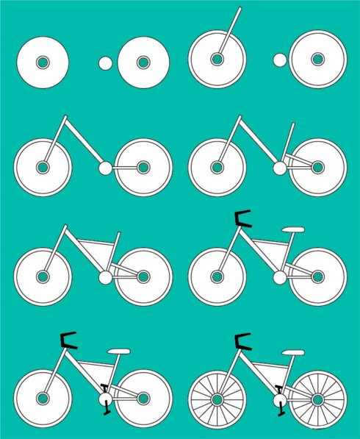
KAKO NACRTATI BICIKL ?

